Slide 1
事例検討フォーマット

Slide 2
事例検討ケース
ケアの4つのポイント
ナラティブ・ベイスド・ケア
エビデンス・ベイスド・ケア
個々の人生、
生活の物語に基づくケア
科学的根拠に基づくケア
目標指向型アプローチ
課題解決型アプローチ
生活、人生を豊かにする
目標を設定し、それを達成していく
アプローチ法
解決できる課題に対する
アプローチ法

Slide 3
事例検討ケース
ナラティブ・ベイスド・ケア
◆ヒストリー：時代・環境・習慣・職歴・関わりなど
こちらにご記入ください
◆本人の願い（叶えたいこと）
こちらにご記入ください
◆好きなこと
こちらにご記入ください
◆得意なこと
こちらにご記入ください
◆大事にしていること
こちらにご記入ください

Slide 4
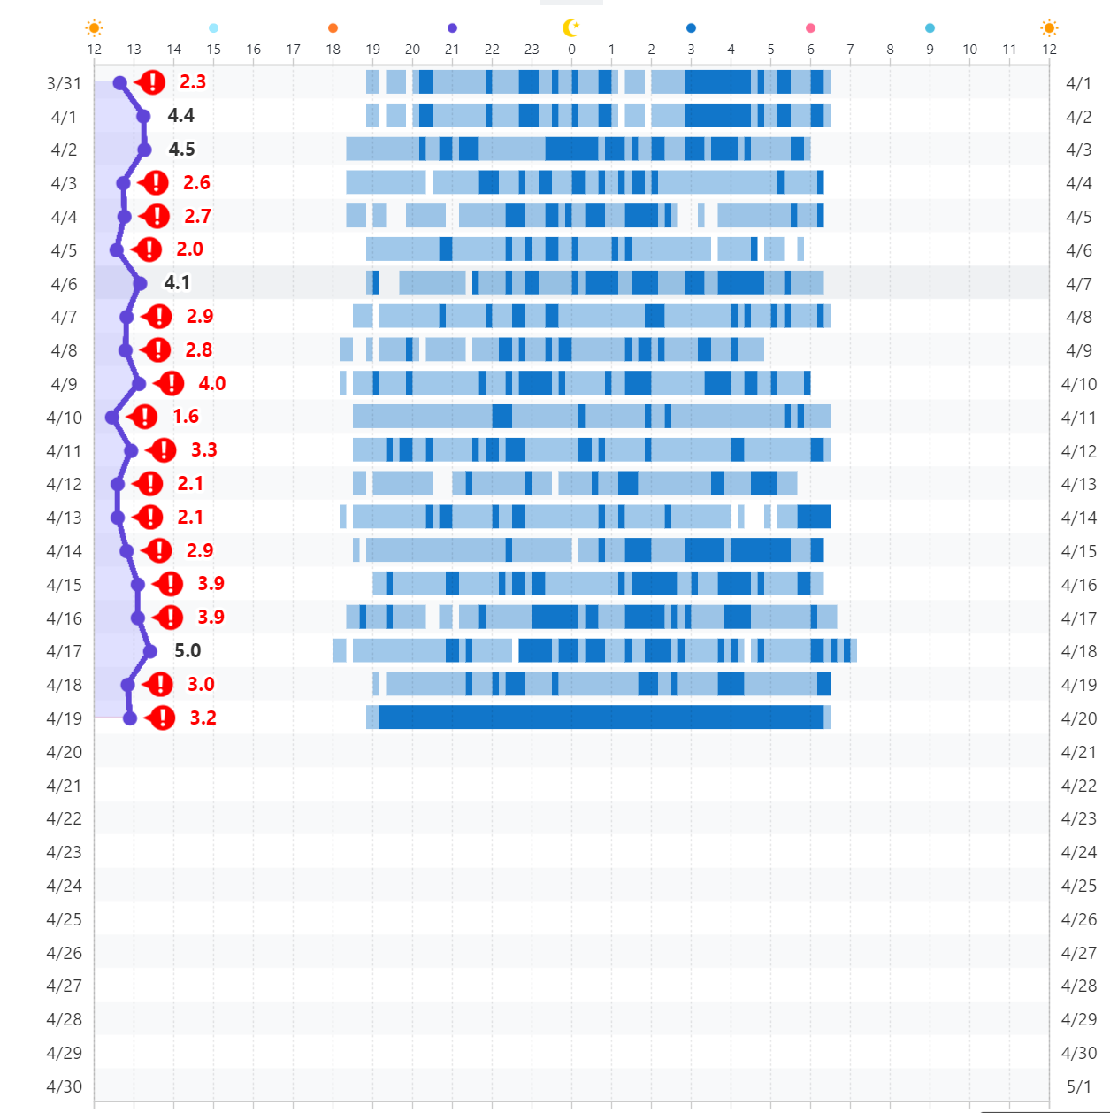
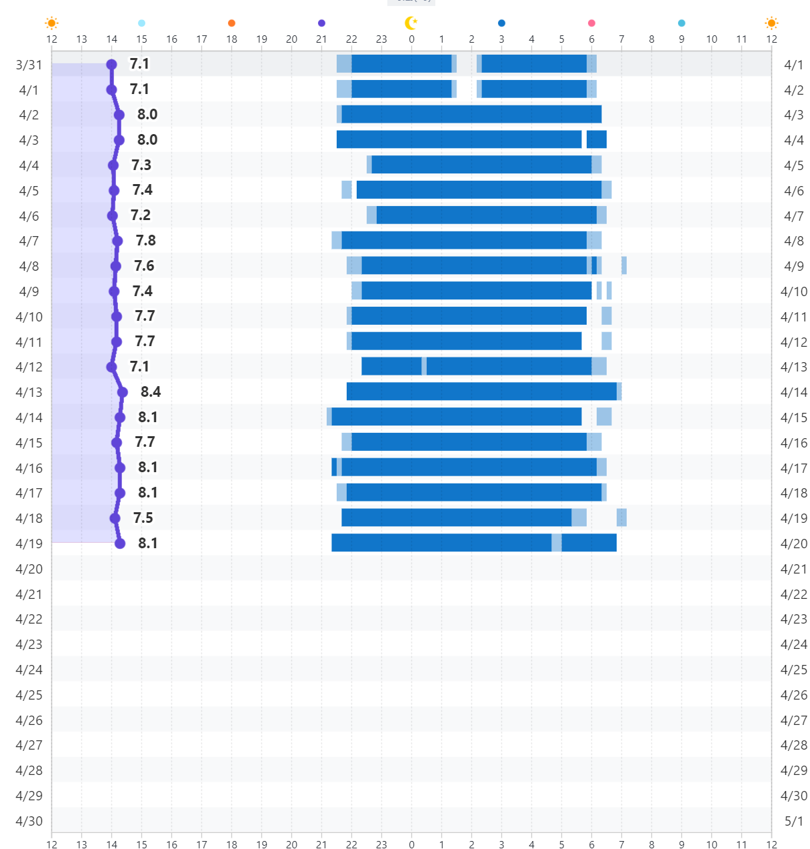
事例検討ケース
エビデンス・ベイスド・ケア
◆基本情報
●月：
●月：
年齢：
性別：
介護度：
既往歴：
内服薬（薬情添付）：
移動：
排泄：
意思疎通：
気になる月のデータなど
変化がなくてもOK
◆ケア課題とポイント
こちらにご記入ください
◆活動 ADLの評価・睡眠評価（麻痺・拘縮濃霧）
◆総合評価
こちらにご記入ください
こちらにご記入ください
◆栄養状態 BMIの評価、摂取量
こちらにご記入ください

Slide 5
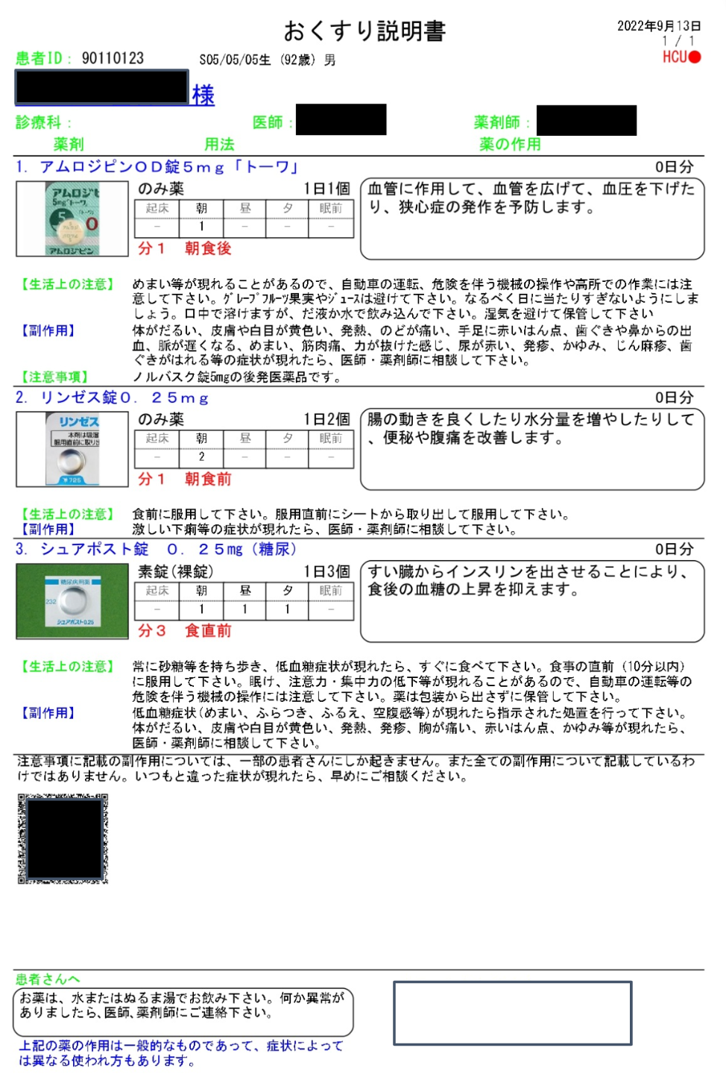
事例検討ケース（記載例）
エビデンス・ベイスド・ケア
◆基本情報
◆内服薬記載例
年齢：95歳
性別：女性
介護度：要介護3
既往歴：アルツハイマー型認知症、左大腿部骨折、糖尿病
内服薬（薬情添付）：別紙
移動：車いす自走
排泄：日中トイレ誘導、夜間おむつ介助
意思疎通：可、短期記憶障害、同じ話をくりかえす
◆ケア課題とポイント
日中自走にて移動されており存在確認が必要
◆活動 ADLの評価・睡眠評価（麻痺・拘縮濃霧）
◆総合評価
△△△△△△
〇〇〇〇〇〇〇〇〇
◆栄養状態 BMIの評価、摂取量
BMI ●●

Slide 6
事例検討ケース
目標指向型アプローチ
課題解決型アプローチ
課題例）
課題例）
足の骨折が原因で車いす生活となり、引きこもりがちの生活となっている
足の骨折のため行動に制限がかかっている
目標例）
目標例）
車いす生活は変わらないが、好きだった家庭菜園ができるようにする
骨折の治療やリハビリをして元通りの動きができるようにする
課題：
課題：
こちらにご記入ください
こちらにご記入ください
目標：
目標：
こちらにご記入ください
こちらにご記入ください

Slide 7
事例検討ケース
プロアクティブ介護
◆先回り介護として取り組めるもの
例）排泄交換を定時から、睡眠深度を見てその方に合った時間でケアに入る
①
②
③

